Slide 1
Cyber-Bedrohungen und Resilienzstrategien
Cyber Security Management · Termin 4
Prof. Dr. Dirk Loomans

Slide 2
Agenda
Rückblick & Anschluss
Warum Bedrohungs-Mapping essenziell ist
Bedrohung 1–6: Ransomware, DDoS, Cloud-Ausfall, Identity-Ausfall, Human Failure, Supply Chain
Framework-Abgleich: Threat → Resilience Capability
Übung (Gruppenarbeit)
Zusammenfassung & Ausblick

Slide 3

Rückblick & Anschluss
Letzte Sitzung: Resilienz entsteht im Design.
Vier Prinzipien → Redundanz, Diversität, Wiederherstellbarkeit, Adaptivität.
Heute: bedrohungsgetriebener Blick.
Ziel: Mapping von Attacken auf Resilienzmechanismen.

Slide 4
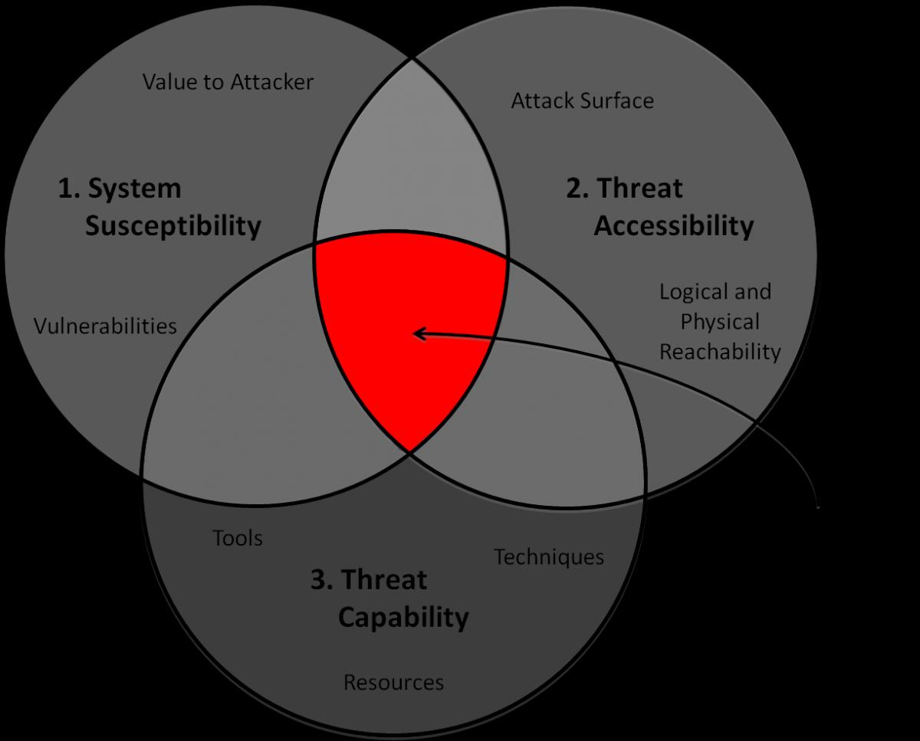
Warum Bedrohungs-Mapping essenziell ist
Resilienz = Widerstand + Wiederherstellung gegen konkrete Ereignisse.
Ohne Threat-Bezug → Maßnahmen im Leeren.
Mapping ermöglicht Priorisierung & Budgetfokus.
Grundlage für Risk-based Resilience Engineering.
Resilienz ist relational: Ein System ist resilient gegen etwas.

Slide 5
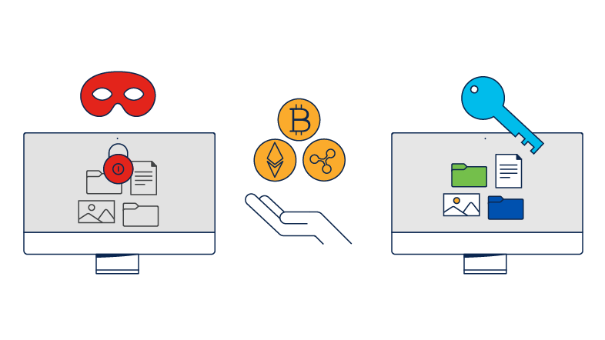
Bedrohung 1: Ransomware
Wirkprinzip: Verschlüsselung / Sabotage von Primärsystemen und Backups
Resilienzstrategien (nicht Prävention!)
Immutable / Offline-Backups
Netzwerk- und Domain-Segmentierung
Gold-Image / Clean-Room-Recovery
Recovery-Tests statt Papierpläne
Zielgröße: RTO ↓ / RPO ↓ trotz kompromittierter Produktion

Slide 6
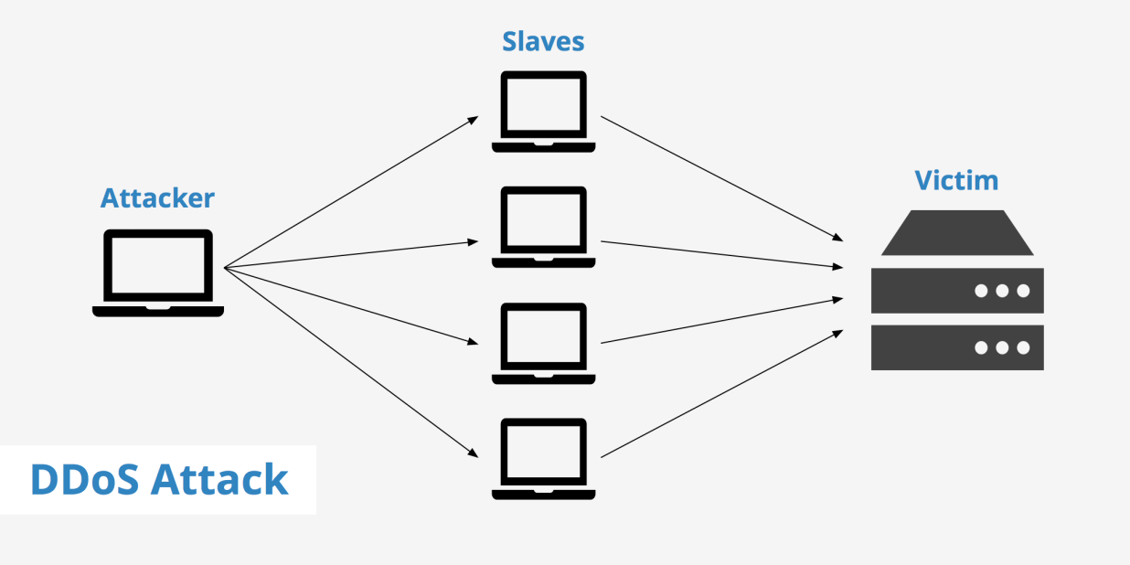
Bedrohung 2: DDoS / Lastangriffe
Wirkprinzip: Service wird durch Überlast unbenutzbar, obwohl technisch intakt
Resilienzstrategien
Anycast-CDN / Traffic-Scrubbing
Auto-Scaling & Rate-Limiting
Graceful Degradation (nicht alles oder nichts)
API-Quota / Circuit Breaker
Ziel: Dienst bleibt nutzbar — nicht perfekt, aber funktional

Slide 7
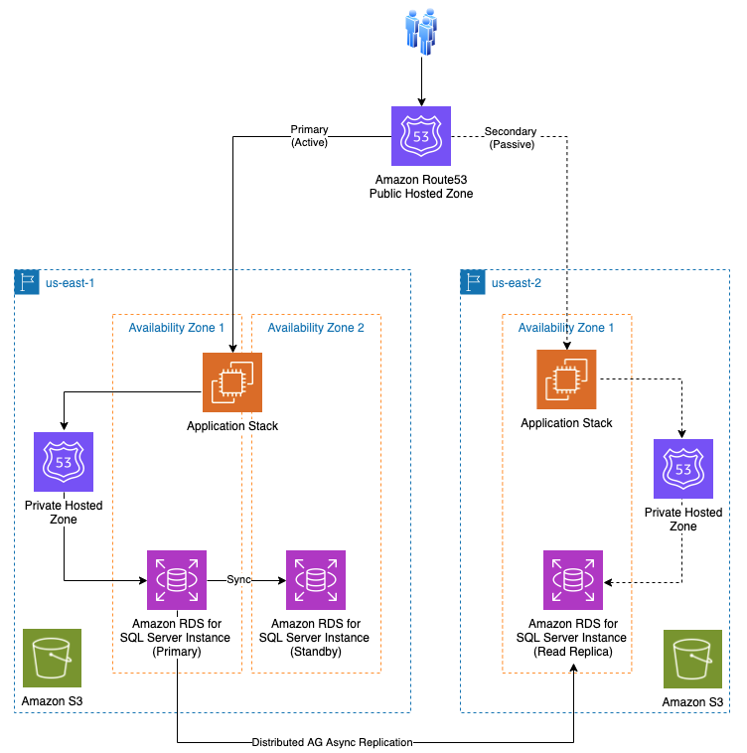
Bedrohung 3: Cloud-Provider-Ausfall / Region Down
Wirkprinzip: Redundanz auf Anbieter-Level bricht weg
Resilienzstrategien
Multi-AZ-Deployment
Cross-Region-Failover
Multi-Cloud für kritische Workloads
Lokaler Fallback für Mindestfunktion
Lehrsatz: Provider ≠ Resilienz — Architektur entscheidet

Slide 8
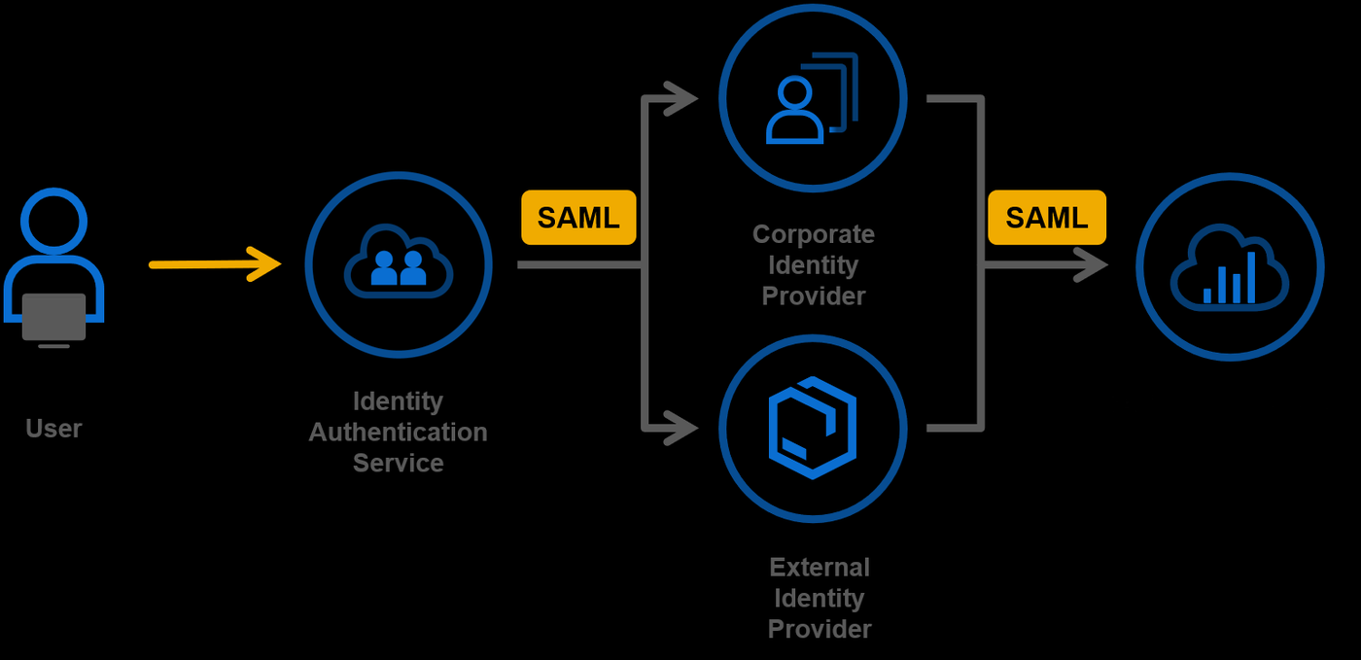
Bedrohung 4: Identity-Ausfall (IdP als SPOF)
Wirkprinzip: Systeme technisch verfügbar — aber nicht benutzbar (Lockout)
Resilienzstrategien
Break-Glass-Accounts (lokal & offline)
Zweiter unabhängiger IdP / Fallback-Authentisierung
Notfallzugang ohne Cloud-Abhängigkeit
Minimierung globaler Koppelstellen
Kernaussage: Identity ist oft der versteckte Single Point of Failure

Slide 9
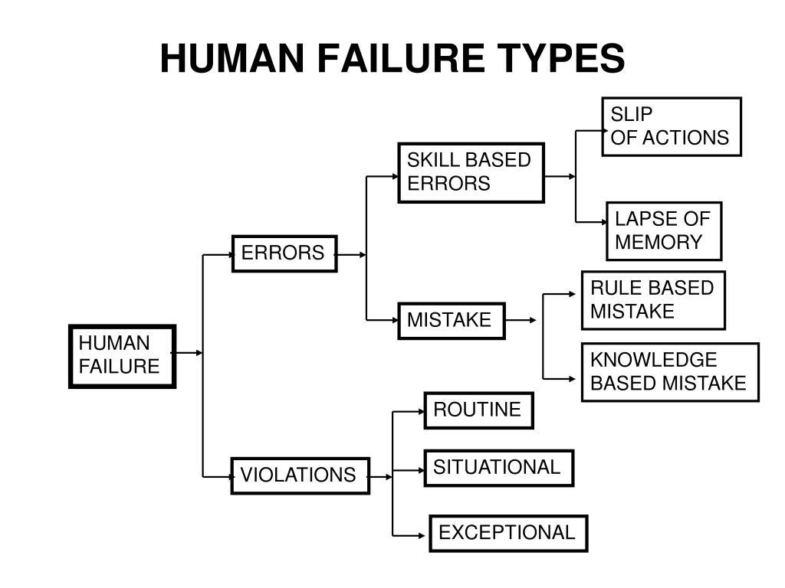
Bedrohung 5: Human Failure / Fehlkonfiguration
Wirkprinzip: Fehler propagieren systemisch (IaC, CI/CD, Admin-Fehler)
Resilienzstrategien
Vier-Augen- / SoD-Kontrollen
Staging / Canary Deployment / Feature Flags
Rollback- / Snapshot-Fähigkeit
Auditierbarkeit & Post-Mortem-Kultur
Prinzipbezug: Diversität & Wiederherstellbarkeit > Prävention

Slide 10
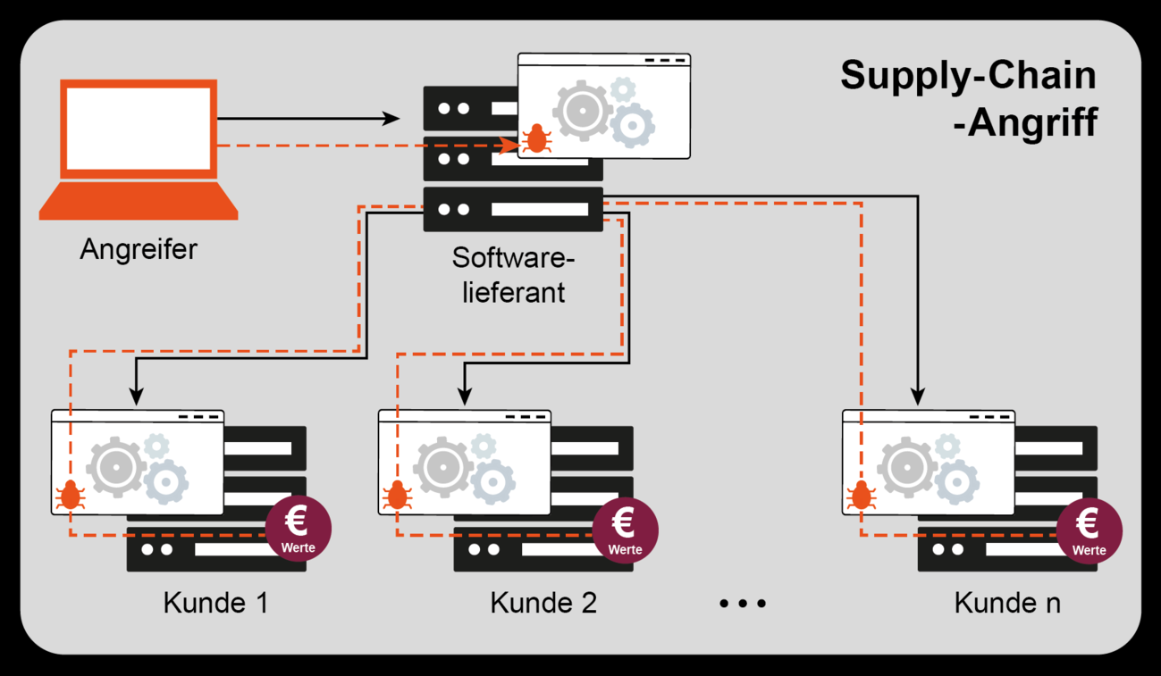
Bedrohung 6: Supply-Chain-Angriff
Wirkprinzip: Kompromittierung kommt über Dritte in die eigene Umgebung (SolarWinds, Kaseya)
Resilienzstrategien
Lieferantendiversität / Source of Truth trennen
Zero Trust for Dependencies
Offline-Verifikation / kein Auto-Push bei kritischen Komponenten
Recovery unabhängig vom kompromittierten Dependency-State
Lehrsatz: Resilienz ist hier das Sicherheitsnetz nach dem Vertrauensbruch

Slide 11
Framework-Abgleich: Threat → Resilience Capability
Die Bedrohung entscheidet nicht über das Tool, sondern über das Prinzip.
Bedrohung | Resilienzprinzip | Normativer Bezug
Ransomware | Recovery / Diversität (immutable, offline) | ISO/IEC 27031 · BSI 200-4
DDoS | Adaptivität (Autoscale, Graceful Degradation) | ENISA DDoS Guidance
Cloud-Ausfall | Redundanz (Multi-AZ/Region) | NIST SP 800-160 Vol. 2
Identity-Ausfall | Diversität / Break-Glass | NIST CSF · Zero Trust
Human Failure | Wiederherstellbarkeit / SoD | BSI 200-4 · IT-Grundschutz
Supply Chain | Diversität / Zero Trust | ENISA Supply Chain Guidance

Slide 12
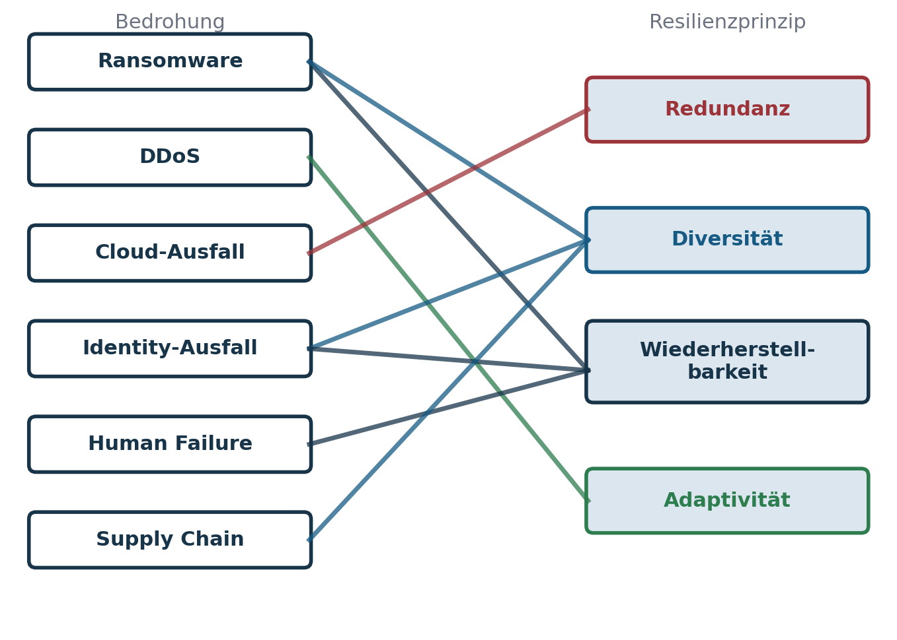
Was das Mapping zeigt
Verschiedene Bedrohungen adressieren dasselbe Prinzip (Ransomware und Human Failure → Recovery).
Dasselbe Prinzip wirkt gegen verschiedene Bedrohungen (Diversität gegen Identity-Ausfall und Supply Chain).
Nicht die Bedrohung wird kontrolliert, sondern die Fähigkeit, ihren Effekt zu absorbieren.

Slide 13
Übung (Gruppenarbeit)
Wählt eine Bedrohung (Ransomware, DDoS, Cloud-Ausfall, Identity-Ausfall, Human Failure, Supply Chain). 15–20 Minuten:
Wirkmechanismus beschreiben (1–2 Sätze)
Mindestens zwei Resilienzprinzipien zuordnen
Jeweils eine konkrete technische Maßnahme nennen
Fazit: Wodurch wird das System praktisch resilient?
Output: eine Folie pro Gruppe, max. sechs Bulletpoints. Bewertet wird die Schärfe der Zuordnung.

Slide 14
Zusammenfassung & Ausblick
Resilienz bewertet sich immer gegen eine Bedrohung.
Threat-→-Capability-Mapping schafft Architekturdisziplin.
Dieselben vier Prinzipien greifen über Bedrohungsklassen hinweg.
Hybrid erhöht sowohl Angriffsfläche als auch Gegenstrategieraum.
Nächste Sitzung (5): Resilienz als Organisationsfähigkeit — Rollen, Prozesse, Übungen, Governance

Slide 15
Material
Kapitel zum Termin · Glossar · Quellen

